Slide 1
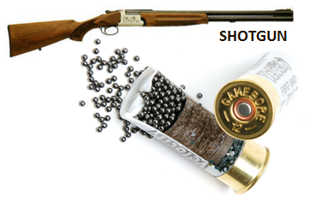
Dossiê sobre Sociedades Comerciais
SHOTGUN – Comércio de cartuchos para caça, LDA
Direito das Sociedades Comerciais  Prof. Ricardo Gouvêa Pinto  17 de Maio de 2012
Bernardo Fernandes, nº 54589  Daniel Espadinha, nº 54524  Daniela Cerejo, nº 54481
David Machado, nº 54607  Rui Ribeiro, nº 54580
Notes:
jurídica – Sociedade Comercial por Quotas
b. Firma – SHOTGUN – Comércio de cartuchos para caça, Lda

Slide 2
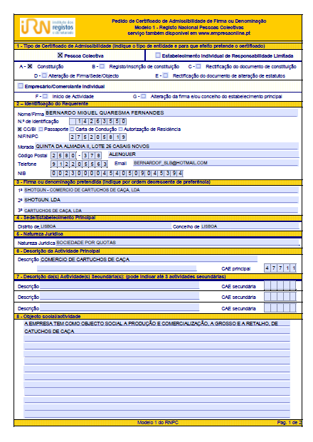
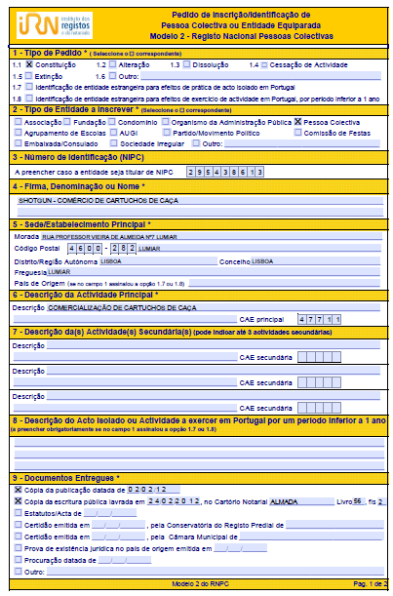
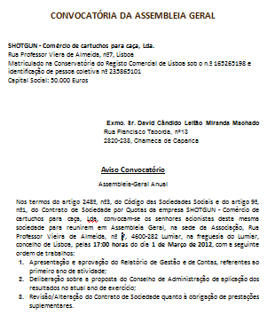
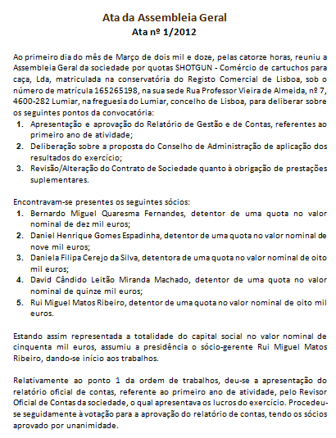
Introdução
Pedido de admissão da firma ao Registo Nacional de Pessoas Coletivas
Pedido de Registo Comercial da Sociedade

Slide 3
Apresentação dos Sócios
Gerentes:
Bernardo Miguel Quaresma Fernandes
Rui Miguel Matos Ribeiro
Restantes Sócios:
Daniel Henrique Gomes Espadinha
Daniela Filipa Cerejo da Silva
David Cândido Leitão Miranda Machado
Estado Civil
Nº Cartão de Cidadão
Naturalidade
Morada
NIF

Slide 4
Cláusulas do Contrato Social - OBRIGATÓRIAS
Artigo PRIMEIRO
(Tipo e Firma)
1. A sociedade é uma sociedade comercial por quotas e a sua firma é constituída pela denominação SHOTGUN – Comércio de cartuchos para caça, LDA.
2. A sociedade tem o número de pessoa coletiva 235865101 e o número de identificação na segurança social 503476278.
Artigo SEGUNDO
(Sede)
1. A sociedade tem sede na Rua Professor Vieira de Almeida, nº 7, 4600-282 Lumiar, na freguesia do Lumiar, concelho de Lisboa.
2. Por simples deliberação da gerência, pode a sede ser deslocada dentro do mesmo concelho ou para concelho limítrofe, podendo deliberar abrir sucursais, delegações ou outras formas legais de representação no território nacional, quando entender conveniente.
Notes:
Art.2º - Por simples deliberação da gerência, pode a sede ser deslocada dentro do mesmo concelho ou para concelho limítrofe, podendo deliberar abrir sucursais, delegações ou outras formas legais de representação no território nacional, quando entender conveniente.
Art.3º - A sociedade pode adquirir participações em sociedades com objeto semelhante daquele que exerce, ou em sociedades reguladas por leis especiais, e integrar agrupamentos complementares de empresas.

Slide 5
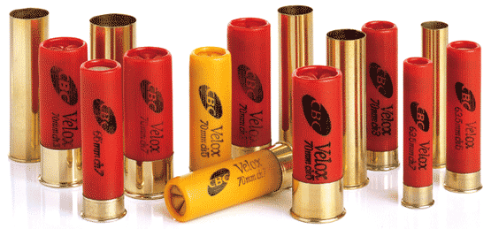
Cláusulas do Contrato Social - OBRIGATÓRIAS
Artigo TERCEIRO
(Objeto)
1. A sociedade tem por objeto a comercialização de cartuchos para caça.
2. A sociedade pode adquirir participações em sociedades com objeto semelhante daquele que exerce, ou em sociedades reguladas por leis especiais, e integrar agrupamentos complementares de empresas.

Slide 6
Cláusulas do Contrato Social - OBRIGATÓRIAS
Artigo QUARTO
(Capital Social)
1. O capital social total é de 50.000 (cinquenta mil euros), representado pelas seguintes quotas:
a. Uma quota com o valor nominal de 10.000 (dez mil euros), pertencente a Bernardo Miguel Quaresma Fernandes;
b. Uma quota com o valor nominal de 9.000 euros (nove mil euros), pertencente a Daniel Henrique Gomes Espadinha;
c. Uma quota com o valor nominal de 8.000 euros (oito mil euros), pertencente a Daniela Filipa Cerejo da Silva;
d. Uma quota com o valor nominal de 15.000 euros (quinze mil euros), pertencente a David Cândido Miranda Leitão Machado;
e. Uma quota com o valor nominal de 8.000 euros (oito mil euros), pertencente a Rui Miguel Matos Ribeiro.
2. O capital social, imediatamente realizado e já depositado, é de 50.000 (cinquenta mil euros), tendo cada sócio aplicado o montante indicado anteriormente.

Slide 7
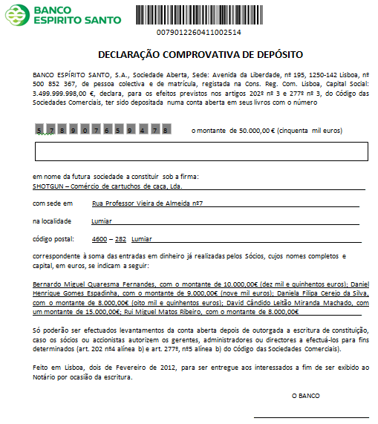
Comprovativo de Depósito

Slide 8
Cláusulas do Contrato Social - FACULTATIVAS
Artigo QUINTO
(Gerência da Sociedade)
1. A administração e a representação da sociedade compete aos gerentes, sócios ou não sócios, a nomear em assembleia-geral, seja em juízo ou fora dele.
2. No impedimento da gerência deverá ser escolhido de entre os sócios um representante até ser reestabelecida a gerência.
3. A sociedade obriga-se com a intervenção conjunta de dois gerentes.
4. A gerência é remunerada, segundo deliberação na Assembleia Geral, no entanto, para os dois primeiros anos civis de atividade, fica já estabelecida a remuneração de 2500 (dois mil e quinhentos euros) líquidos para cada gerente.
5. É inteiramente vedado aos gerentes, fazer, por conta da sociedade, operações alheias ao seu fim ou objeto ou por qualquer forma obrigar a sociedade por essas operações, sob pena de imediata destituição e sem prejuízo da responsabilidade pessoal e solidária que por esses atos contraíam para com a sociedade ou para com terceiros.

Slide 9
Cláusulas do Contrato Social - FACULTATIVAS
Artigo SÉTIMO
(Obrigação de Prestações Suplementares)
1. As prestações suplementares de capital têm sempre dinheiro por objecto.
2. Por deliberação dos sócios podem ser exigidas prestações suplementares, até um montante global igual ao dobro do capital social.
3. Os sócios Daniel Henrique Gomes Espadinha e Daniela Filipa Cerejo da Silva ficam no entanto obrigados a efetuar tais prestações no montante mínimo de 20% da sua quota, sempre que necessário.

Slide 10
Cláusulas do Contrato Social - FACULTATIVAS
Artigo NONO
(Montante da reserva legal)
1. Uma percentagem não inferior à vigésima parte dos lucros da sociedade é destinada à constituição da reserva legal e, sendo caso disso, à sua reintegração, até que aquela represente a quinta parte do capital social. No contrato de sociedade podem fixar-se percentagem e montante mínimo mais elevados para a reserva legal.
2. Ficam sujeitas ao regime da reserva legal as reservas constituídas pelos seguintes valores:
a) Ágios obtidos na emissão de ações, obrigações com direito a subscrição de ações, ou obrigações convertíveis em ações, em troca destas por ações e em entradas em espécie;
b) Saldos positivos de reavaliações monetárias que forem consentidas por lei, na medida em que não forem necessários para cobrir prejuízos já acusados no balanço;
c) Importâncias correspondentes a bens obtidos a título gratuito, quando não lhes tenha sido imposto destino diferente, bem como acessões e prémios que venham a ser atribuídos a títulos pertencentes à sociedade.

Slide 11
Cláusulas do Contrato Social - FACULTATIVAS
Artigo DÉCIMO
(Aplicações de Resultados)
1. Aos lucros líquidos anualmente apurados, após a cobertura dos resultados transitados negativos, sempre que os haja, e depois de deduzida a importância necessária para o fundo de reserva legal, sendo obrigatório que no mínimo 5% dos lucros constitua ou reintegre esta, será dado o destino que vier a ser deliberado em Assembleia Geral, por maioria simples dos votos expressos.
Artigo DÉCIMO PRIMEIRO
(Alteração do Contrato)
1. As deliberações de alteração do contrato só podem ser tomadas por maioria de três quartos dos votos correspondentes ao capital social ou por um número mais elevado, 80% dos votos, quando se trate de aumento ou redução de capital social.

Slide 12
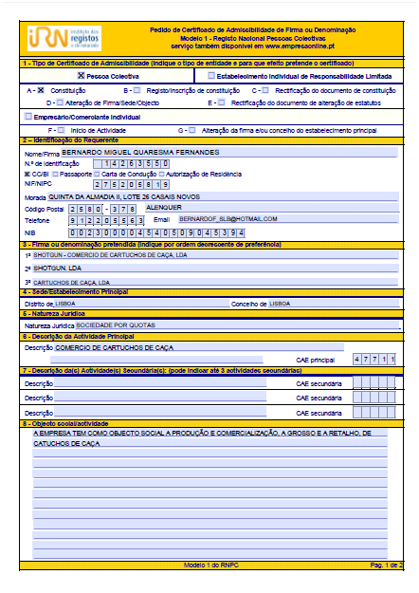
Pedido de admissão da firma ao Registo Nacional de Pessoas Coletivas

Slide 13
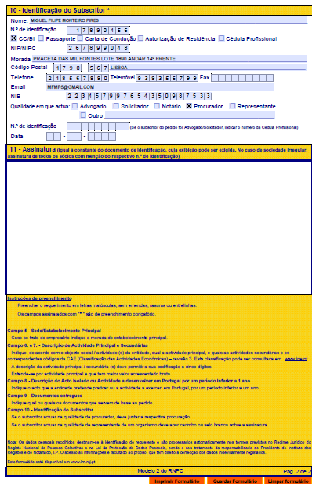
Pedido do Registo Comercial da Sociedade

Slide 14
Convocatória para a Assembleia Geral
Identificação da empresa
Destinatários
Lugar, dia e hora
Ordem dos trabalhos:
Apresentação e aprovação do Relatório de Gestão e de Contas, referentes ao primeiro ano de atividade;
Deliberação sobre a proposta do Conselho de Administração de aplicação dos resultados no atual ano de exercício;
Revisão/Alteração do Contrato de Sociedade quanto à obrigação de prestações suplementares.

Slide 15
ATA da Assembleia Geral
Identificação da ata
Dia, hora e local
Presenças
Ordem dos trabalhos:
Ponto 1: Apresentação e aprovação do Relatório de Gestão e de Contas, referentes ao primeiro ano de atividade;
Ponto 2: Deliberação sobre a proposta do Conselho de Administração de aplicação dos resultados no atual ano de exercício;
Ponto 3: Revisão/Alteração do Contrato de Sociedade quanto à obrigação de prestações suplementares.

Slide 16
Anúncio publicitário

Slide 18
Bibliografia
Colecção Códigos de Bolso - Código das Sociedades Comerciais, Almedina
PITA, Manuel António, Curso Elementar de Direito Comercial, 2ª edição, Áreas Editora
Webgrafia
http://www.empresanahora.mj.pt
http://www.mj.gov.pt
http://www.irn.mj.pt

